Slide 1
La caja fuerte
Un príncipe nigeriano te ha ofrecido el contenido de su caja fuerte si adivinas la combinación
Tienes la siguiente información
La caja fuerte tiene 3 botones: rojo, verde y azul
La combinación para abrirlo es de 8 botones

Slide 2
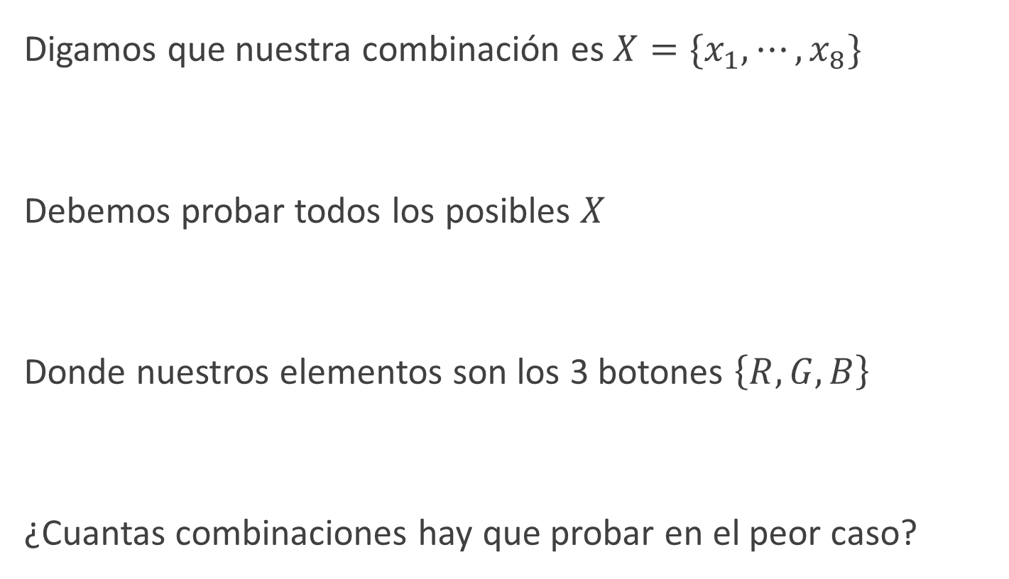
Combinaciones con repetición
Digamos que nuestra combinación es $X=\{x_{1},⋯,x_{8}\}$
Debemos probar todos los posibles $X$
Donde nuestros elementos son los 3 botones $\left\{R, G, B\right\}$
¿Cuantas combinaciones hay que probar en el peor caso?

Slide 3



$$x_{1}=R$$
$$x_{1}=G$$
$$x_{1}=B$$

Slide 4



$$x_{1}=R$$
$$x_{1}=G$$
$$x_{1}=B$$
$$x_{2}=R$$
$$x_{2}=G$$
$$x_{2}=B$$

Slide 5



$$x_{1}=R$$
$$x_{1}=G$$
$$x_{1}=B$$
$$x_{2}=R$$
$$x_{2}=G$$
$$x_{2}=B$$

Slide 6



$$x_{1}=R$$
$$x_{1}=G$$
$$x_{1}=B$$
$$x_{2}=R$$
$$x_{2}=G$$
$$x_{2}=B$$

Slide 7



$$x_{1}=R$$
$$x_{1}=G$$
$$x_{1}=B$$
$$x_{2}=R$$
$$x_{2}=G$$
$$x_{2}=B$$
$$x_{3}=R$$
$$x_{3}=G$$
$$x_{3}=B$$

Slide 8



$$x_{1}=R$$
$$x_{1}=G$$
$$x_{1}=B$$
$$x_{2}=R$$
$$x_{2}=G$$
$$x_{2}=B$$
$$x_{3}=R$$
$$x_{3}=G$$
$$x_{3}=B$$

Slide 9



$$x_{1}=R$$
$$x_{1}=G$$
$$x_{1}=B$$
$$x_{2}=R$$
$$x_{2}=G$$
$$x_{2}=B$$
$$x_{3}=R$$
$$x_{3}=G$$
$$x_{3}=B$$

Slide 10

El nivel $i$ corresponde al valor que toma la variable $x_{i}$
Cada $x_{i}$ puede tomar 3 valores
Si $L_{i}$ es la cantidad de nodos del nivel $i$, tenemos que $L_{1}=3$, y
$L_{i}={3L}_{i−1}$
Por lo tanto,
$$L_{8}=3^{8}=6561$$

Slide 11









$$⋯$$
$$⋯$$
$$⋯$$
$$b$$
$$⋯$$
$$⋯$$
$$h$$
$$b$$
El árbol tiene $b^{h}$ hojas

Slide 12
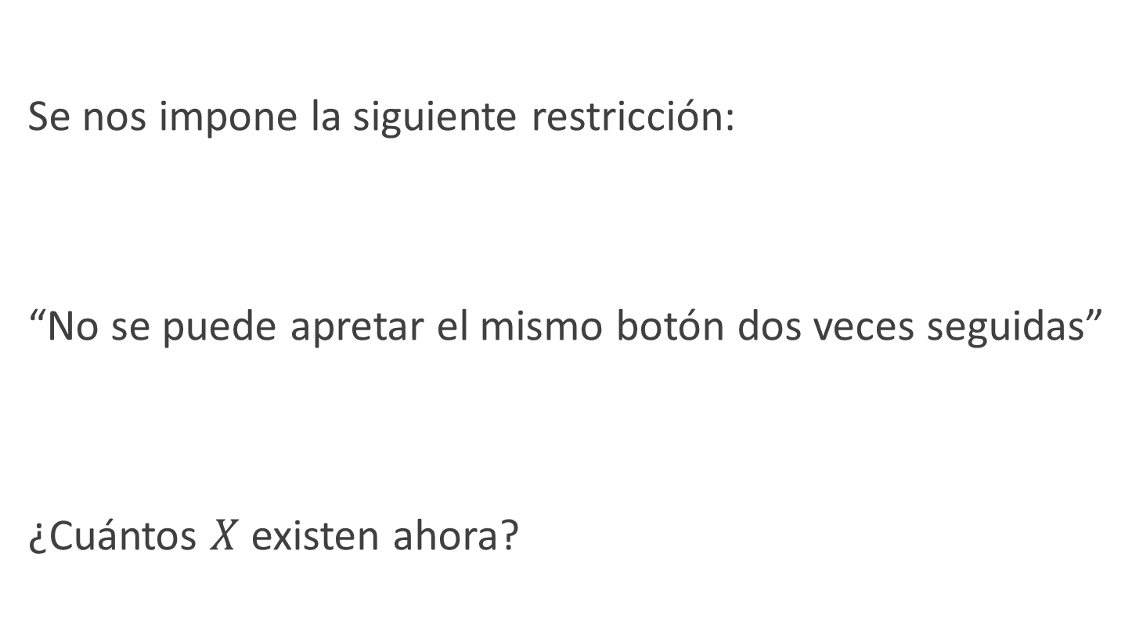
Combinaciones con restricción
Se nos impone la siguiente restricción:
“No se puede apretar el mismo botón dos veces seguidas”
¿Cuántos $X$ existen ahora?

Slide 13

$x_{1}$ puede tomar 3 valores, todos los demás sólo pueden tomar 2
Si $L_{i}$ es la cantidad de nodos del nivel $i$, tenemos que $L_{1}=3$, y
$L_{i}={2L}_{i−1}$
Por lo tanto,
$$L_{8}=3⋅2^{7}=384$$

Slide 14
$$x_{1}=R$$
$$x_{1}=G$$
$$x_{1}=B$$

Slide 15
$$x_{1}=R$$
$$x_{1}=G$$
$$x_{1}=B$$
$$x_{2}=G$$
$$x_{2}=B$$

Slide 16
$$x_{1}=R$$
$$x_{1}=G$$
$$x_{1}=B$$
$$x_{2}=R$$
$$x_{2}=B$$

Slide 17
$$x_{1}=R$$
$$x_{1}=G$$
$$x_{1}=B$$
$$x_{2}=R$$
$$x_{2}=G$$

Slide 18
$$x_{1}=R$$
$$x_{1}=G$$
$$x_{1}=B$$
$$x_{2}=G$$
$$x_{2}=B$$

Slide 19
$$x_{1}=R$$
$$x_{1}=G$$
$$x_{1}=B$$
$$x_{2}=G$$
$$x_{2}=B$$
$$x_{3}=R$$
$$x_{3}=B$$

Slide 20
$$x_{1}=R$$
$$x_{1}=G$$
$$x_{1}=B$$
$$x_{2}=G$$
$$x_{2}=B$$
$$x_{3}=R$$
$$x_{3}=G$$

Slide 21

Más restricciones
Se nos imponen las siguientes restricciones:
$x_{4}≠x_{7}$
$x_{2}≠x_{8}$
$x_{1}≠x_{8}$
$x_{2}≠x_{6}$
¿Cuántos $X$ existen ahora?

Slide 22
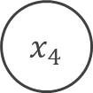
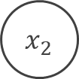

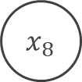

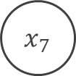
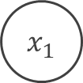

Visualización de las restricciones
$$x_{1}$$
$$x_{2}$$
$$x_{3}$$
$$x_{4}$$
$$x_{8}$$
$$x_{7}$$
$$x_{6}$$
$$x_{5}$$
Sin restricciones

Slide 23
Visualización de las restricciones
$$x_{1}$$
$$x_{2}$$
$$x_{3}$$
$$x_{4}$$
$$x_{8}$$
$$x_{7}$$
$$x_{6}$$
$$x_{5}$$
Sin apretar el mismo botón dos veces

Slide 24
Visualización de las restricciones
$$x_{1}$$
$$x_{2}$$
$$x_{3}$$
$$x_{4}$$
$$x_{8}$$
$$x_{7}$$
$$x_{6}$$
$$x_{5}$$
Agregando el último set de restricciones

Slide 25
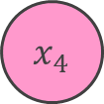
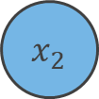
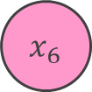
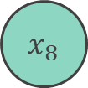
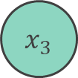
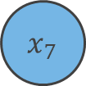
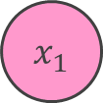
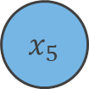
Visualización de las restricciones
$$x_{1}$$
$$x_{2}$$
$$x_{3}$$
$$x_{4}$$
$$x_{8}$$
$$x_{7}$$
$$x_{6}$$
$$x_{5}$$
Un posible $X$

Slide 26
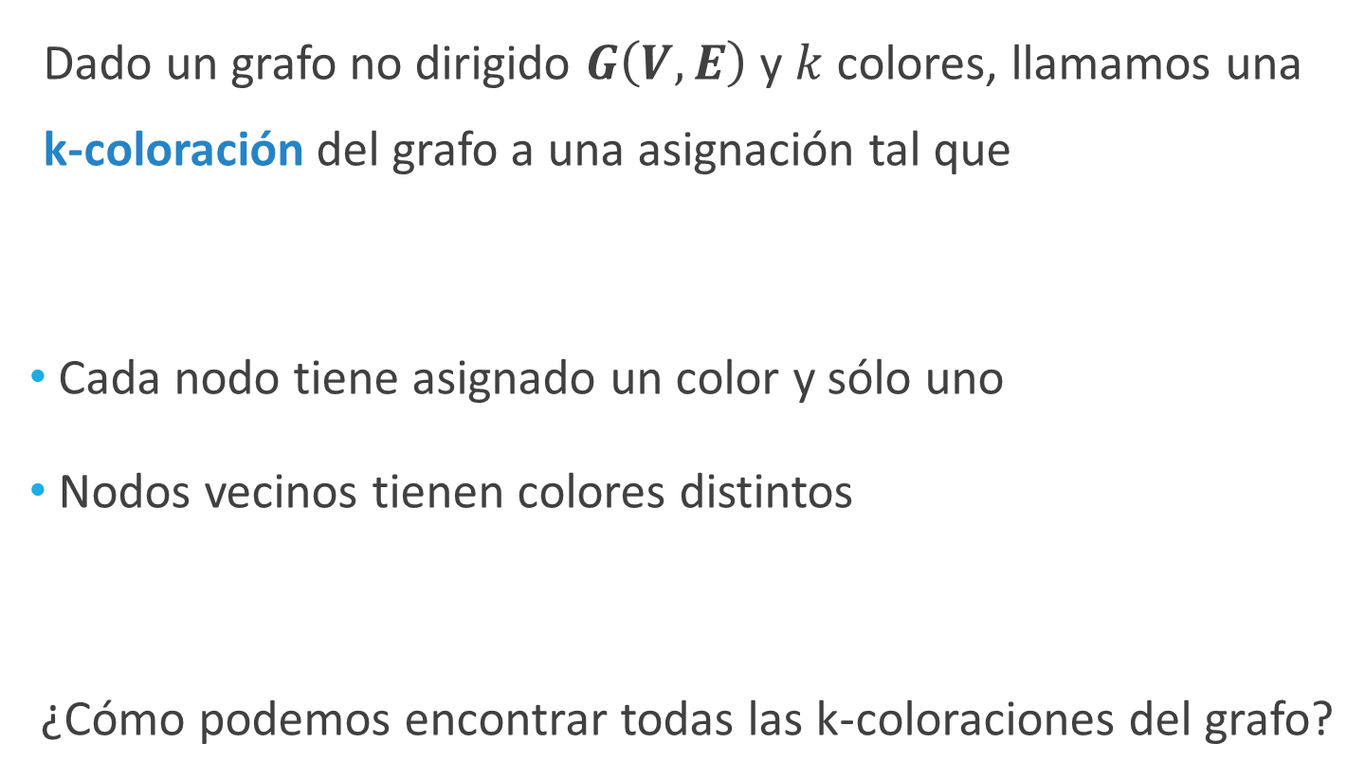
Coloración de grafos
Dado un grafo no dirigido $G\left(V,E\right)$ y $k$ colores, llamamos una k-coloración del grafo a una asignación tal que
Cada nodo tiene asignado un color y sólo uno
Nodos vecinos tienen colores distintos
¿Cómo podemos encontrar todas las k-coloraciones del grafo?

Slide 27
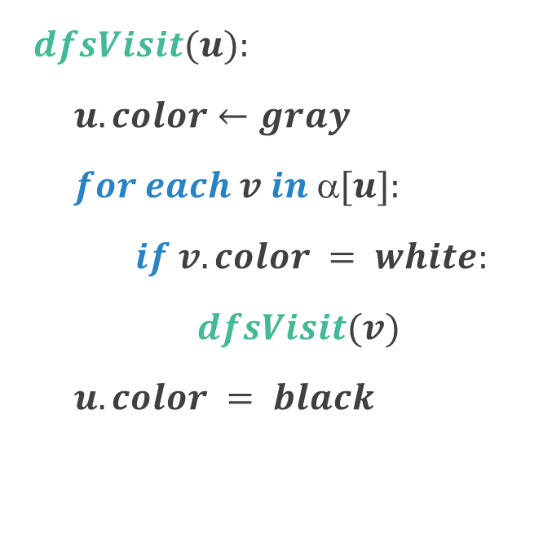
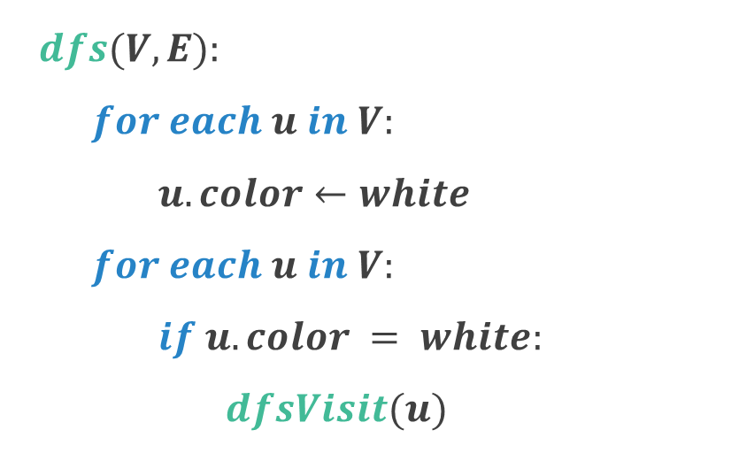
DFS
$dfs(V, E):$
$for each u in V:$
$u.color←white$
$for each u in V:$
$if u.color = white:$
$dfsVisit(u)$
$dfsVisit(u):$
$u.color←gray$
$for each v in [u]:$
$if v.color = white:$
$dfsVisit(v)$
$u.color = black$

Slide 28
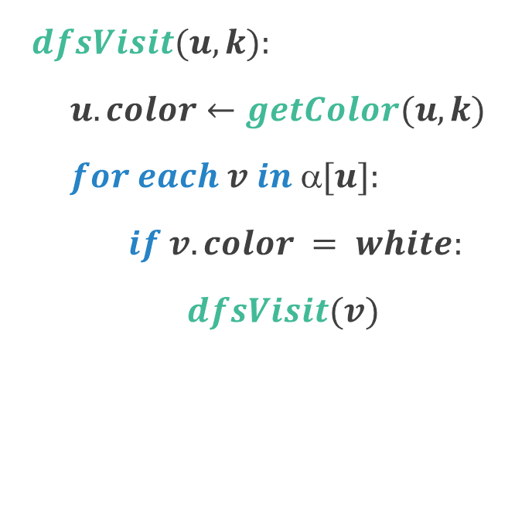
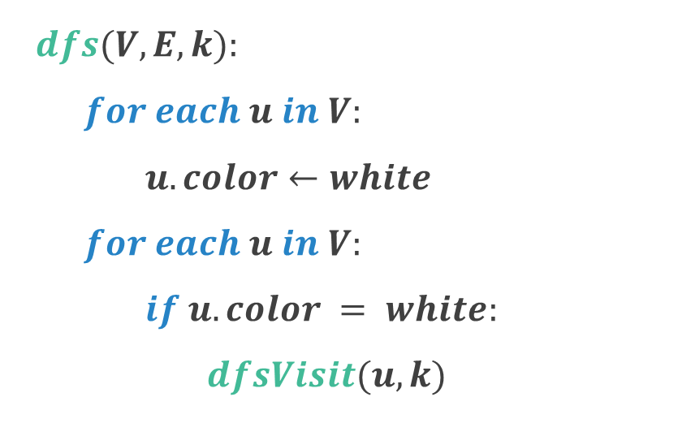
DFS
$dfs(V, E,k):$
$for each u in V:$
$u.color←white$
$for each u in V:$
$if u.color = white:$
$dfsVisit(u,k)$
$dfsVisit(u,k):$
$u.color←getColor(u,k)$
$for each v in [u]:$
$if v.color = white:$
$dfsVisit(v)$

Slide 29

$$getColor\left(u,k\right) :$$
$for c←1..k :$
$valid←true$
$for v in α\left[u\right] :$
$if c=v.color:$
$valid←false, break$
$if valid, return c$
$return ∅$

Slide 30

$$dfsVisit(x_{1},3)$$
$$x_{1}$$
$$x_{2}$$
$$x_{3}$$
$$x_{4}$$
$$x_{8}$$
$$x_{7}$$
$$x_{6}$$
$$x_{5}$$
$R$ está disponible

Slide 31

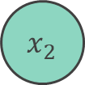
$$dfsVisit(x_{2},3)$$
$$x_{1}$$
$$x_{2}$$
$$x_{3}$$
$$x_{4}$$
$$x_{8}$$
$$x_{7}$$
$$x_{6}$$
$$x_{5}$$
$R$ está ocupado. Elegimos $G$

Slide 32
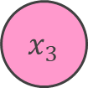

$$dfsVisit(x_{3},3)$$
$$x_{1}$$
$$x_{2}$$
$$x_{3}$$
$$x_{4}$$
$$x_{8}$$
$$x_{7}$$
$$x_{6}$$
$$x_{5}$$
$R$ está disponible.

Slide 33

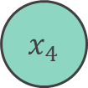
$$dfsVisit(x_{4},3)$$
$$x_{1}$$
$$x_{2}$$
$$x_{3}$$
$$x_{4}$$
$$x_{8}$$
$$x_{7}$$
$$x_{6}$$
$$x_{5}$$
$R$ está ocupado. Elegimos $G$

Slide 34

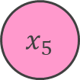
$$dfsVisit(x_{5},3)$$
$$x_{1}$$
$$x_{2}$$
$$x_{3}$$
$$x_{4}$$
$$x_{8}$$
$$x_{7}$$
$$x_{6}$$
$$x_{5}$$
$R$ está disponible.

Slide 35
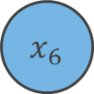

$$dfsVisit(x_{6},3)$$
$$x_{1}$$
$$x_{2}$$
$$x_{3}$$
$$x_{4}$$
$$x_{8}$$
$$x_{7}$$
$$x_{6}$$
$$x_{5}$$
$R$ está ocupado. $G$ también. Elegimos $B$

Slide 36

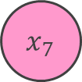
$$dfsVisit(x_{7},3)$$
$$x_{1}$$
$$x_{2}$$
$$x_{3}$$
$$x_{4}$$
$$x_{8}$$
$$x_{7}$$
$$x_{6}$$
$$x_{5}$$
$R$ está disponible

Slide 37
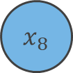

$$dfsVisit(x_{8},3)$$
$$x_{1}$$
$$x_{2}$$
$$x_{3}$$
$$x_{4}$$
$$x_{8}$$
$$x_{7}$$
$$x_{6}$$
$$x_{5}$$
$R$ está ocupado. $G$ también. Elegimos $B$

Slide 38
Otro grafo
$$x_{1}$$
$$x_{2}$$
$$x_{3}$$
$$x_{4}$$
$$x_{8}$$
$$x_{7}$$
$$x_{6}$$
$$x_{5}$$
Ahora pintemos un grafo ligeramente diferente

Slide 39
$$dfsVisit(x_{1},3)$$
$$x_{1}$$
$$x_{2}$$
$$x_{3}$$
$$x_{4}$$
$$x_{8}$$
$$x_{7}$$
$$x_{6}$$
$$x_{5}$$
$R$ está disponible

Slide 40
$$dfsVisit(x_{2},3)$$
$$x_{1}$$
$$x_{2}$$
$$x_{3}$$
$$x_{4}$$
$$x_{8}$$
$$x_{7}$$
$$x_{6}$$
$$x_{5}$$
$R$ está ocupado. Elegimos $G$

Slide 41
$$dfsVisit(x_{3},3)$$
$$x_{1}$$
$$x_{2}$$
$$x_{3}$$
$$x_{4}$$
$$x_{8}$$
$$x_{7}$$
$$x_{6}$$
$$x_{5}$$
$R$ está disponible.

Slide 42
$$dfsVisit(x_{4},3)$$
$$x_{1}$$
$$x_{2}$$
$$x_{3}$$
$$x_{4}$$
$$x_{8}$$
$$x_{7}$$
$$x_{6}$$
$$x_{5}$$
$R$ está ocupado. Elegimos $G$

Slide 43
$$dfsVisit(x_{5},3)$$
$$x_{1}$$
$$x_{2}$$
$$x_{3}$$
$$x_{4}$$
$$x_{8}$$
$$x_{7}$$
$$x_{6}$$
$$x_{5}$$
$R$ está disponible.

Slide 44
$$dfsVisit(x_{6},3)$$
$$x_{1}$$
$$x_{2}$$
$$x_{3}$$
$$x_{4}$$
$$x_{8}$$
$$x_{7}$$
$$x_{6}$$
$$x_{5}$$
$R$ está ocupado. $G$ también. Elegimos $B$

Slide 45
$$dfsVisit(x_{7},3)$$
$$x_{1}$$
$$x_{2}$$
$$x_{3}$$
$$x_{4}$$
$$x_{8}$$
$$x_{7}$$
$$x_{6}$$
$$x_{5}$$
!!!!!!!!!!!!!!!!!!!!!!!!!!!!!!!!!!!!!!!!!!

Slide 46
Traicionados por DFS
Si nos equivocamos, no hay nada que hacer, ya que DFS recorre cada nodo solo una vez.
Esto nos permite quizás encontrar una coloración, pero no todas.
¿Qué podemos hacer?

Slide 47
DFS al rescate, ahora si que si
En lugar de recorrer el grafo de restricciones, podemos recorrer el árbol de asignaciones, usando DFS.
Cada arista de este árbol es una asignación, y la cruzamos solo si no viola ninguna restricción.
Si logramos llegar a una hoja, hemos encontrado una combinación válida.

Slide 48
$$⋯$$
$$⋯$$
$$⋯$$
$$b$$
$$⋯$$
$$⋯$$
$$h$$
$$b$$
árbol de asignaciones, también conocido como árbol de búsqueda

Slide 49
*disclaimer*
El árbol de asignaciones es una representación del orden en el que probamos las asignaciones / de las asignaciones que no revisamos
No es un árbol que exista en memoria como una estructura de datos

Slide 50



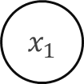
Recorriendo el árbol de búsqueda
$$x_{1}$$
$$x_{2}$$
$$x_{4}$$
$$x_{3}$$
Probemos con este grafo

Slide 51




$$x_{1}$$
$$x_{2}$$
$$x_{4}$$
$$x_{3}$$
Inicialmente no hemos asignado nada

Slide 52




$$x_{1}$$
$$x_{2}$$
$$x_{1}=$$
$$R$$
$$G$$
$$B$$
$$x_{4}$$
$$x_{3}$$
Queremos asignarle un valor a $x_{1}$

Slide 53

$$x_{1}$$
$$x_{2}$$
$$x_{1}=$$
$$R$$
$$G$$
$$B$$
$$x_{4}$$
$$x_{3}$$
Probamos asignarle $R$. Como es válido, lo asignamos.

Slide 54




$$x_{1}$$
$$x_{2}$$
$$x_{1}=$$
$$R$$
$$G$$
$$B$$
$$x_{4}$$
$$x_{3}$$
$$x_{2}=$$
$$R$$
$$G$$
$$B$$
Queremos asignarle un valor a $x_{2}$

Slide 55
$$x_{1}$$
$$x_{2}$$
$$x_{1}=$$
$$R$$
$$G$$
$$B$$
$$x_{4}$$
$$x_{3}$$
$$x_{2}=$$
$$R$$
$$G$$
$$B$$
Probamos asignarle $R$. No es válido, así que probamos el siguiente color.

Slide 56

$$x_{1}$$
$$x_{2}$$
$$x_{1}=$$
$$R$$
$$G$$
$$B$$
$$x_{4}$$
$$x_{3}$$
$$x_{2}=$$
$$R$$
$$G$$
$$B$$
Probamos asignarle $G$. Como es válido, lo asignamos.

Slide 57




$$x_{1}$$
$$x_{2}$$
$$x_{1}=$$
$$R$$
$$G$$
$$B$$
$$x_{4}$$
$$x_{3}$$
$$x_{2}=$$
$$R$$
$$G$$
$$B$$
$$x_{3}=$$
$$R$$
$$G$$
$$B$$
Queremos asignarle un valor a $x_{3}$

Slide 58

$$x_{1}$$
$$x_{2}$$
$$x_{1}=$$
$$R$$
$$G$$
$$B$$
$$x_{4}$$
$$x_{3}$$
$$x_{2}=$$
$$R$$
$$G$$
$$B$$
$$x_{3}=$$
$$R$$
$$G$$
$$B$$
Probamos asignarle $R$. Como es válido, lo asignamos.

Slide 59




$$x_{1}$$
$$x_{2}$$
$$x_{1}=$$
$$R$$
$$G$$
$$B$$
$$x_{4}$$
$$x_{3}$$
$$x_{2}=$$
$$R$$
$$G$$
$$B$$
$$x_{3}=$$
$$R$$
$$G$$
$$B$$
$$x_{4}=$$
$$R$$
$$G$$
$$B$$
Queremos asignarle un color a $x_{4}$

Slide 60
$$x_{1}$$
$$x_{2}$$
$$x_{1}=$$
$$R$$
$$G$$
$$B$$
$$x_{4}$$
$$x_{3}$$
$$x_{2}=$$
$$R$$
$$G$$
$$B$$
$$x_{3}=$$
$$R$$
$$G$$
$$B$$
$$x_{4}=$$
$$R$$
$$G$$
$$B$$
Probamos asignarle $R$. No es válido, así que probamos el siguiente color.

Slide 61
$$x_{1}$$
$$x_{2}$$
$$x_{1}=$$
$$R$$
$$G$$
$$B$$
$$x_{4}$$
$$x_{3}$$
$$x_{2}=$$
$$R$$
$$G$$
$$B$$
$$x_{3}=$$
$$R$$
$$G$$
$$B$$
$$x_{4}=$$
$$R$$
$$G$$
$$B$$
Probamos asignarle $G$. No es válido, así que probamos el siguiente color.

Slide 62

$$x_{1}$$
$$x_{2}$$
$$x_{1}=$$
$$R$$
$$G$$
$$B$$
$$x_{4}$$
$$x_{3}$$
$$x_{2}=$$
$$R$$
$$G$$
$$B$$
$$x_{3}=$$
$$R$$
$$G$$
$$B$$
$$x_{4}=$$
$$R$$
$$G$$
$$B$$
Probamos asignarle $B$. Como es válido, lo asignamos.

Slide 63
$$x_{1}$$
$$x_{2}$$
$$x_{1}=$$
$$R$$
$$G$$
$$B$$
$$x_{4}$$
$$x_{3}$$
$$x_{2}=$$
$$R$$
$$G$$
$$B$$
$$x_{3}=$$
$$R$$
$$G$$
$$B$$
$$x_{4}=$$
$$R$$
$$G$$
$$B$$
Las aristas verdes representan las asignaciones que conforman esta combinación.

Slide 64
$$x_{1}$$
$$x_{2}$$
$$x_{1}=$$
$$R$$
$$G$$
$$B$$
$$x_{4}$$
$$x_{3}$$
$$x_{2}=$$
$$R$$
$$G$$
$$B$$
$$x_{3}=$$
$$R$$
$$G$$
$$B$$
$$R$$
$$G$$
$$B$$
Seguimos probando posibles colores para $x_{4}$

Slide 65
$$x_{1}$$
$$x_{2}$$
$$x_{1}=$$
$$R$$
$$G$$
$$B$$
$$x_{4}$$
$$x_{3}$$
$$x_{2}=$$
$$R$$
$$G$$
$$B$$
$$x_{3}=$$
$$R$$
$$G$$
$$B$$
Ya no nos quedan más colores para probar con $x_{4}$, volvemos a $x_{3}$

Slide 66
$$x_{1}$$
$$x_{2}$$
$$x_{1}=$$
$$R$$
$$G$$
$$B$$
$$x_{4}$$
$$x_{3}$$
$$x_{2}=$$
$$R$$
$$G$$
$$B$$
$$x_{3}=$$
$$R$$
$$G$$
$$B$$
Probamos asignarle $G$. No es válido, así que probamos el siguiente color.

Slide 67

$$x_{1}$$
$$x_{2}$$
$$x_{1}=$$
$$R$$
$$G$$
$$B$$
$$x_{4}$$
$$x_{3}$$
$$x_{2}=$$
$$R$$
$$G$$
$$B$$
$$x_{3}=$$
$$R$$
$$G$$
$$B$$
Probamos asignarle $B$. Como es válido, lo asignamos.

Slide 68



$$x_{1}$$
$$x_{2}$$
$$x_{1}=$$
$$R$$
$$G$$
$$B$$
$$x_{4}$$
$$x_{3}$$
$$x_{2}=$$
$$R$$
$$G$$
$$B$$
$$x_{3}=$$
$$R$$
$$G$$
$$B$$
$$x_{4}=$$
$$R$$
$$G$$
$$B$$
Queremos asignarle un color a $x_{4}$

Slide 69
$$x_{1}$$
$$x_{2}$$
$$x_{1}=$$
$$R$$
$$G$$
$$B$$
$$x_{4}$$
$$x_{3}$$
$$x_{2}=$$
$$R$$
$$G$$
$$B$$
$$x_{3}=$$
$$R$$
$$G$$
$$B$$
$$x_{4}=$$
$$R$$
$$G$$
$$B$$
Probamos asignarle $R$. No es válido, así que probamos el siguiente color.

Slide 70
$$x_{1}$$
$$x_{2}$$
$$x_{1}=$$
$$R$$
$$G$$
$$B$$
$$x_{4}$$
$$x_{3}$$
$$x_{2}=$$
$$R$$
$$G$$
$$B$$
$$x_{3}=$$
$$R$$
$$G$$
$$B$$
$$x_{4}=$$
$$R$$
$$G$$
$$B$$
Probamos asignarle $G$. No es válido, así que probamos el siguiente color.

Slide 71
$$x_{1}$$
$$x_{2}$$
$$x_{1}=$$
$$R$$
$$G$$
$$B$$
$$x_{4}$$
$$x_{3}$$
$$x_{2}=$$
$$R$$
$$G$$
$$B$$
$$x_{3}=$$
$$R$$
$$G$$
$$B$$
$$x_{4}=$$
$$R$$
$$G$$
$$B$$
Probamos asignarle $B$. No es válido, así que probamos el siguiente color.

Slide 72
$$x_{1}$$
$$x_{2}$$
$$x_{1}=$$
$$R$$
$$G$$
$$B$$
$$x_{4}$$
$$x_{3}$$
$$x_{2}=$$
$$R$$
$$G$$
$$B$$
$$x_{3}=$$
$$R$$
$$G$$
$$B$$
Ya no nos quedan más colores para probar con $x_{4}$, volvemos a $x_{3}$

Slide 73
$$x_{1}$$
$$x_{2}$$
$$x_{1}=$$
$$R$$
$$G$$
$$B$$
$$x_{4}$$
$$x_{3}$$
$$x_{2}=$$
$$R$$
$$G$$
$$B$$
Ya no nos quedan más colores para probar con $x_{3}$, volvemos a $x_{2}$

Slide 74
ETC

Slide 75
Validez
Una secuencia de asignaciones válidas no necesariamente llega a una solución.
Cuando llegamos a una contradicción, es necesario deshacer la asignación anterior. Este paso se conoce como back-track

Slide 76

$$k−col\left(n,α,k,x_{i}\right):$$
$if i=n+1$:
$return true$
$for c←1..k:$
$if is valid\left(x_{i},α,c\right):$
$x_{i}.color←c$
$if k−col\left(n,α,k,x_{i+1}\right):$
$Tenemos una combinación válida$
$x_{i}.color←0$
$return false$

Slide 77

$is valid(x,α,c)$:
$for y in α\left[x\right]$:
$if y.color=c:$
$return false$
$return true$

Slide 78
Backtracking
Esto que hicimos ahora es una estrategia algorítmica, conocida como backtracking
Es especialmente útil para problemas de satisfacción de restricciones

Slide 79
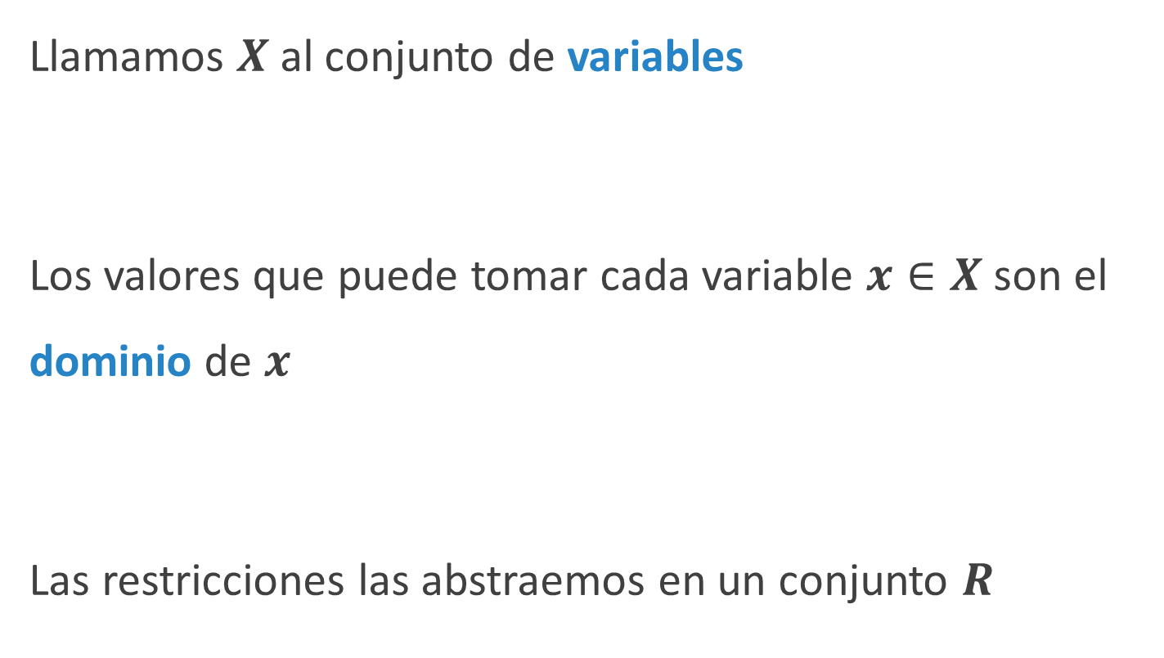
Generalización de BT
Llamamos $X$ al conjunto de variables
Los valores que puede tomar cada variable $x∈X$ son el dominio de $x$
Las restricciones las abstraemos en un conjunto $R$

Slide 80
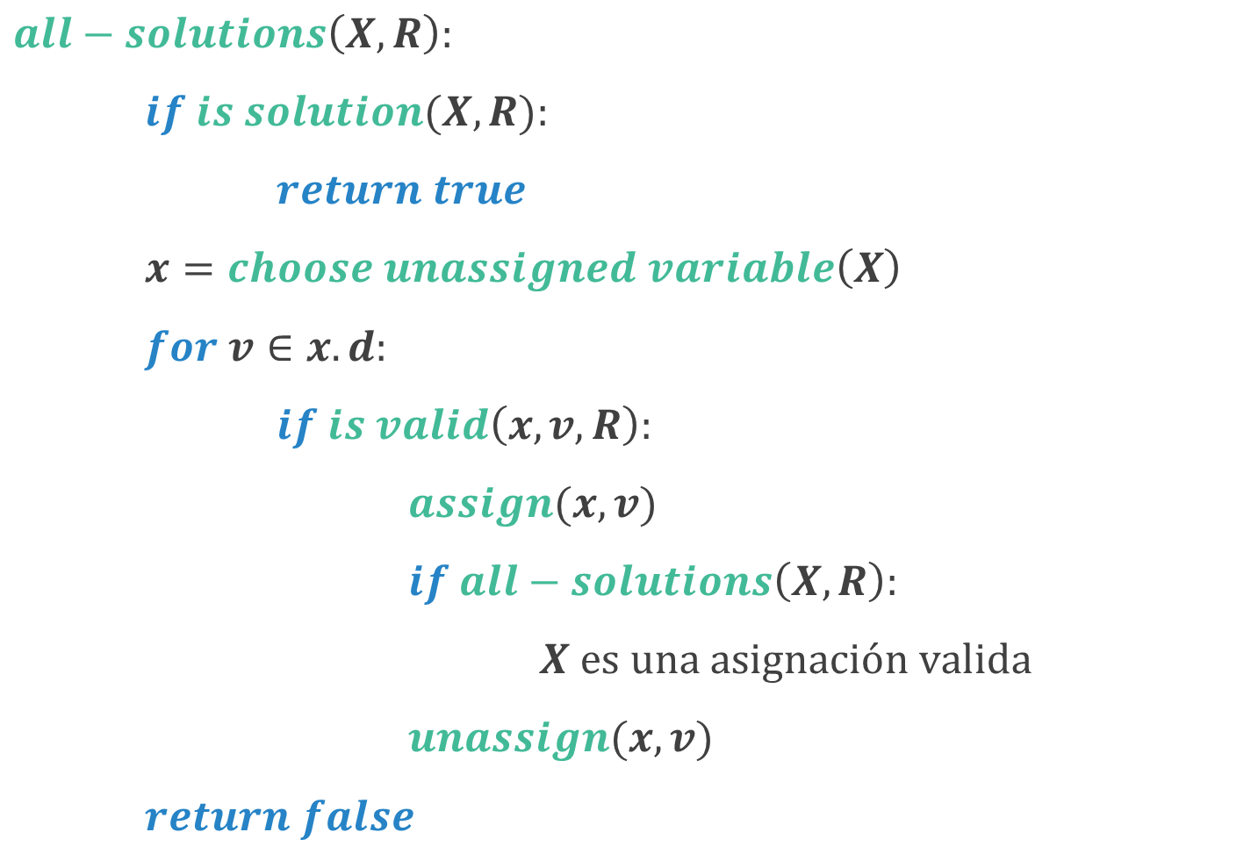
$$all−solutions\left(X, R\right):$$
$if is solution(X,R):$
$return true$
$x=choose unassigned variable\left(X\right)$
$for v∈x.d:$
$if is valid\left(x,v,R\right):$
$assign(x, v)$
$if all−solutions\left(X, R\right):$
$X es una asignación valida$
$unassign(x,v)$
$return false$

Slide 81
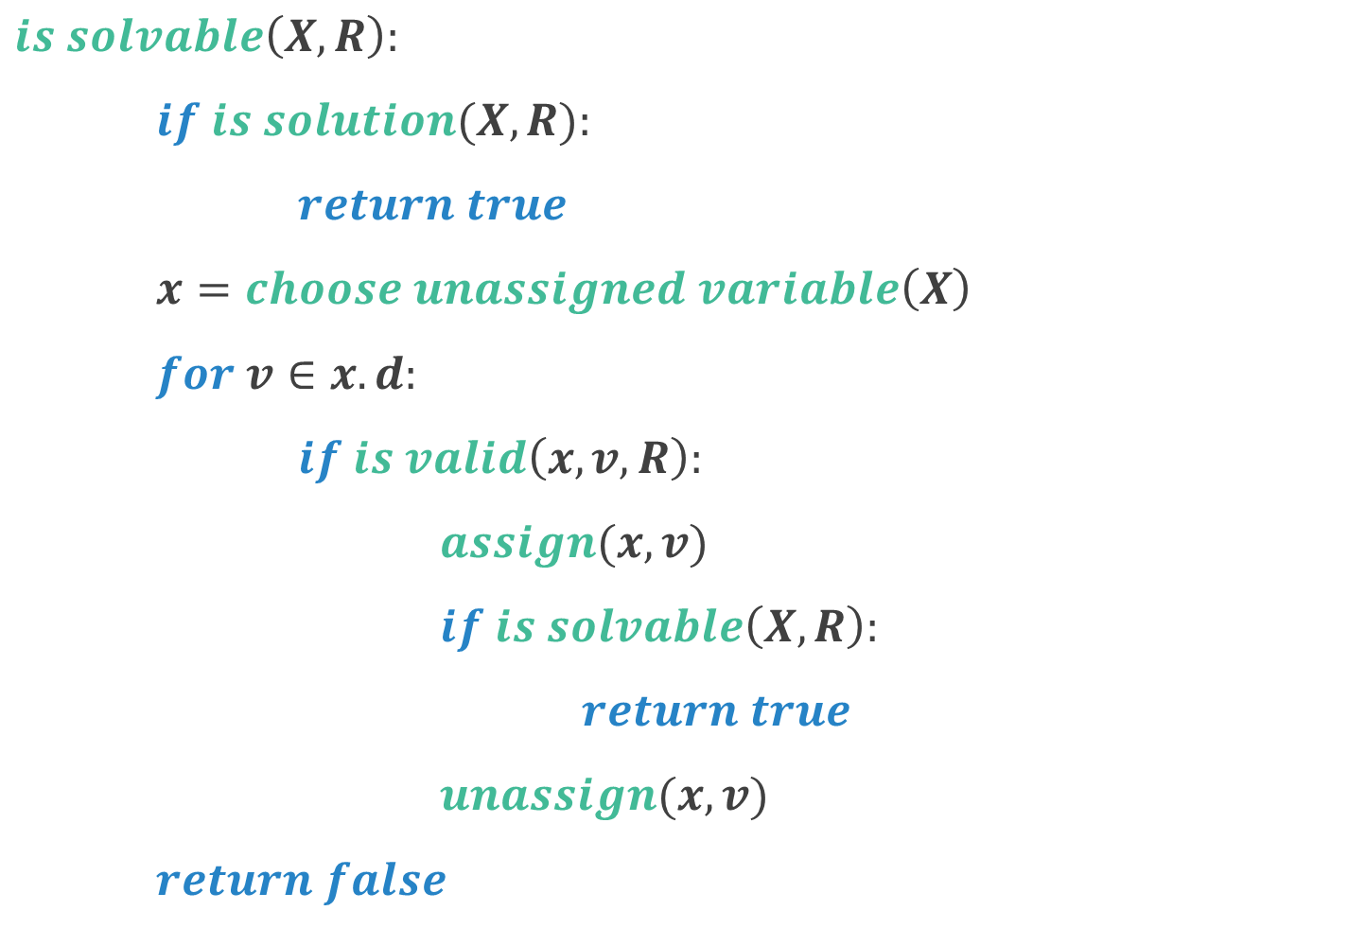
$$is solvable\left(X, R\right):$$
$if is solution(X,R):$
$return true$
$x=choose unassigned variable\left(X\right)$
$for v∈x.d:$
$if is valid\left(x,v,R\right):$
$assign(x, v)$
$if is solvable\left(X, R\right):$
$return true$
$unassign(x,v)$
$return false$

